Slide 1


Projet Météo: Allier le hardware au software Embarquer sous le soleil
Katia Gasperi, Jerome Lane
Le 18 Avril 2019
AJC Formation - Ausy

Slide 2
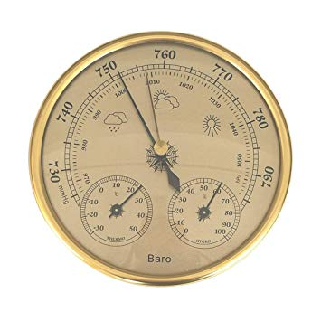
La Météo
Depuis l’antiquité Grecs jusqu’à maintenant.
Nombreux proverbes, la sagesse populaire
"Ciel vêtu de laine, eau peu lointaine. "
"Rouge le matin chagrin, rouge le soir espoir."
Intérêt des prévisions:
Cultures agricoles
Pêche
Voyage en mer
Aviation
<number>

Slide 3
Objectif: la météo embarquée
Hardware
Système embarqué.
Capteur météo.
Software
Capture des mesures météorologiques.
Prévision météorologique a cours terme.
Visualisation sur une interface graphique.
Rendu
Simple, esthétique.
Fiabilité attestée par de nombreux tests.
3

Slide 4
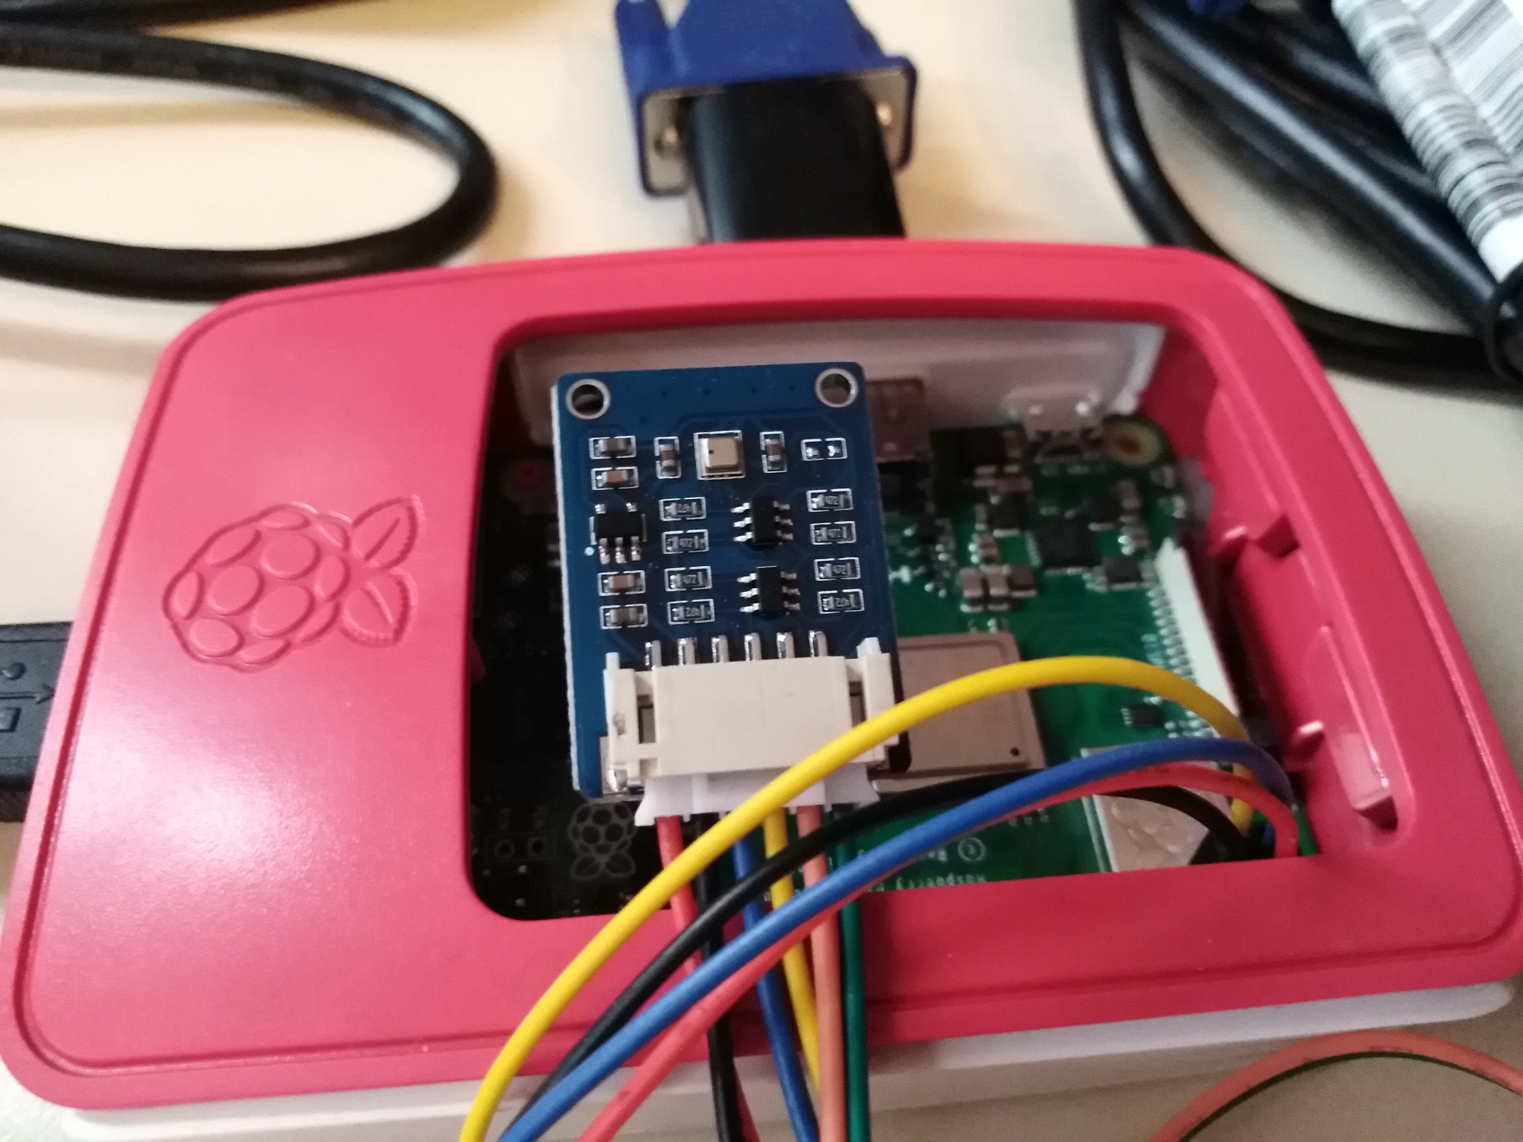

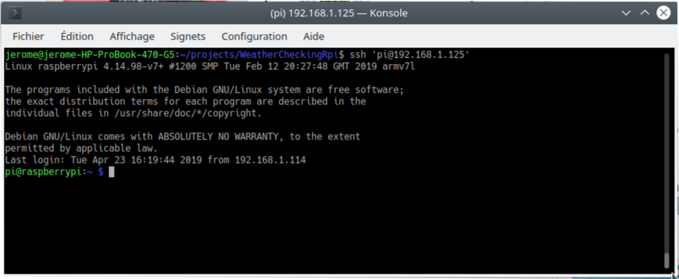
Mise en place :
Hardware
Choix I2C > ISP, moins de câblage
Carte SD
Création d’une image Raspbian
OS pour Raspberry Pi
Environnement graphique
Raspi-config
Gestion de la langue
Librairie graphique
Clavier
Réseau
Connection sécurisé a distance
3
https://www.raspberrypi.org/downloads/raspbian/

Slide 5
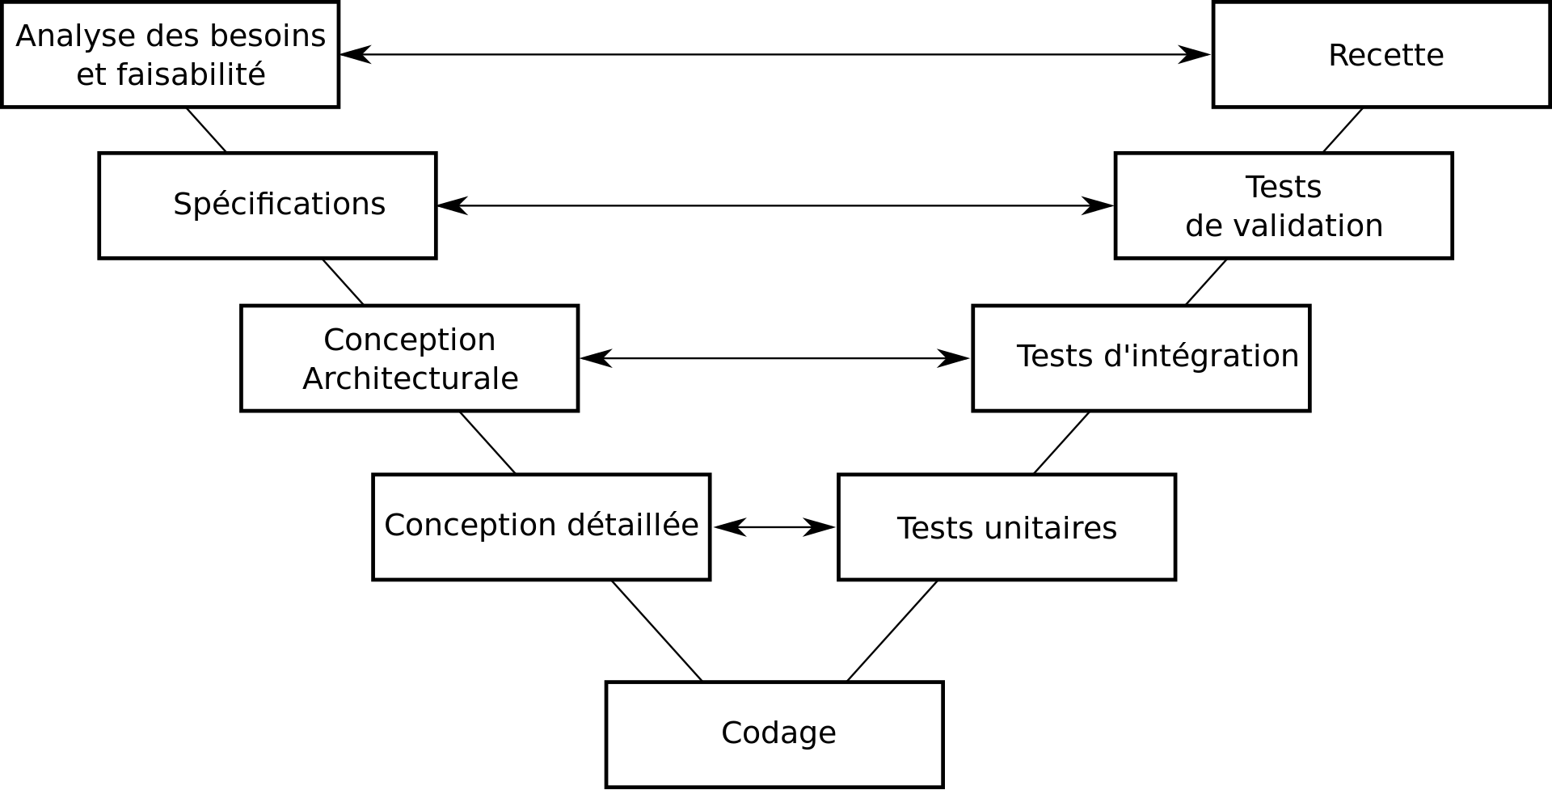
Méthodologie de type cycle en V
<number>
https://fr.wikipedia.org/wiki/Cycle_de_developpement_(logiciel)

Slide 6
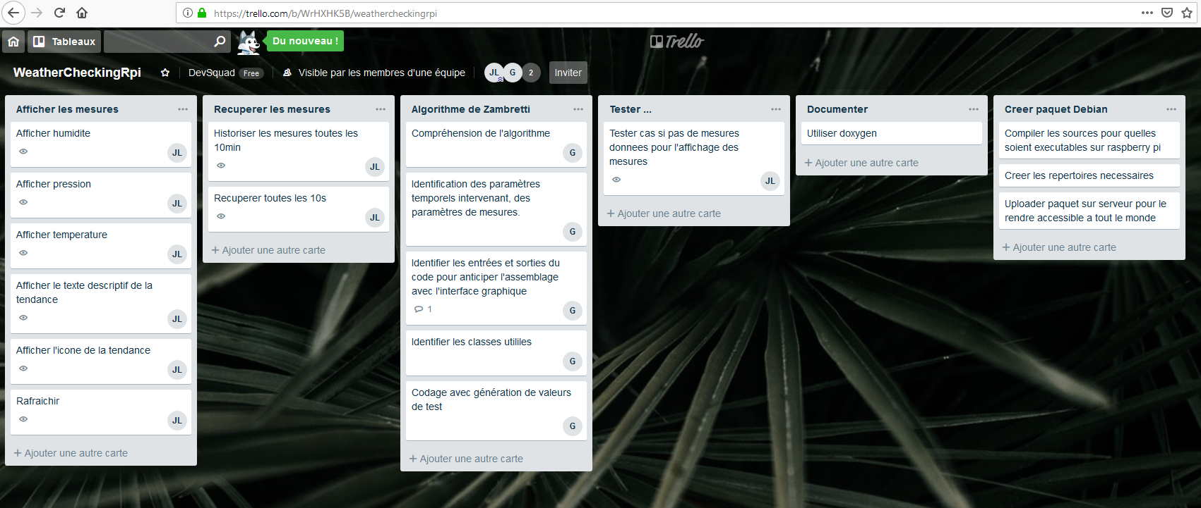
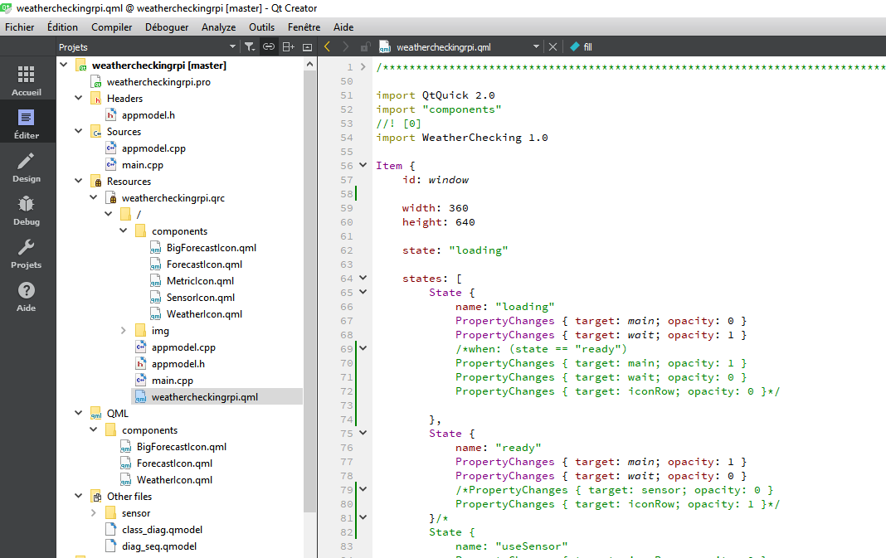
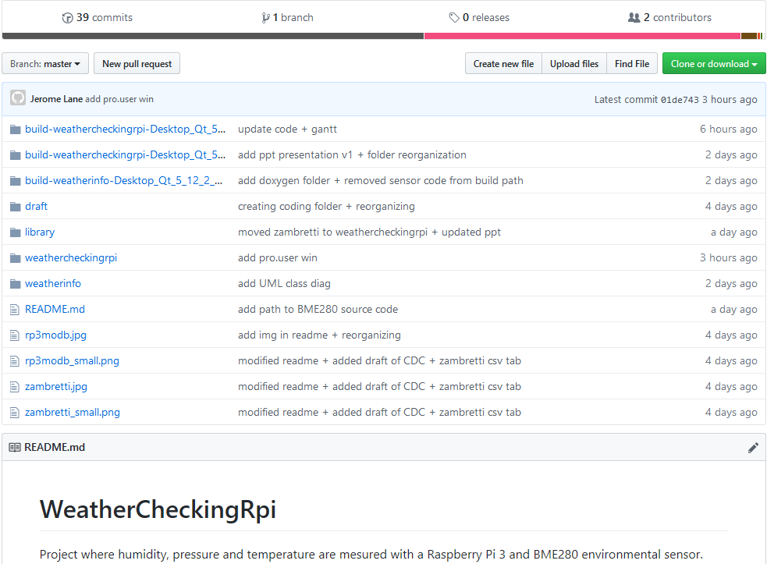
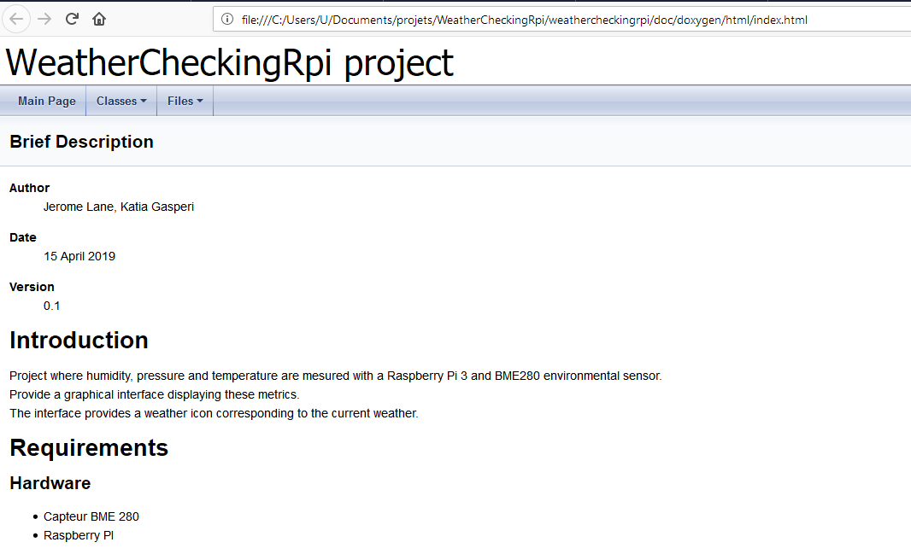
Outils de la gestion de projet et du code
Trello
Qt creator
GitHub
Doxygen
Règles meeting
<number>

Slide 7





Programmation & compilation
/
Qmake
autotools : Make
Programmation
Compilation
<number>

Slide 8
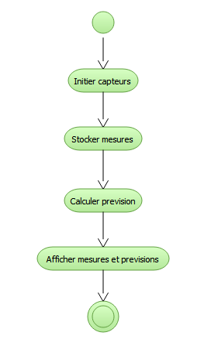
Exécution : K
C
<number>

Slide 9
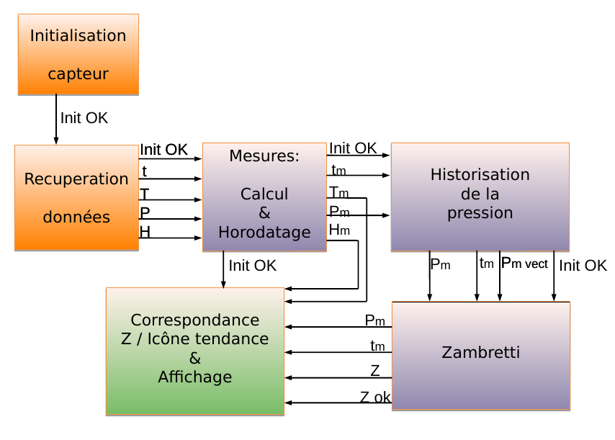
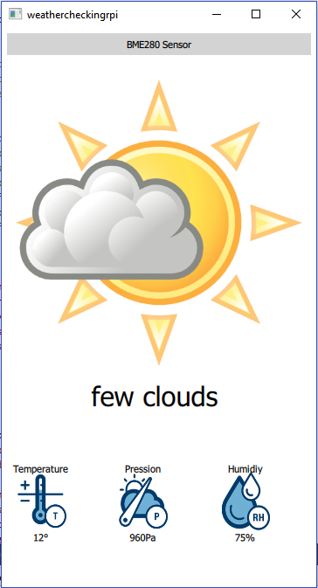
Diagramme de flux de données
C
C++
QML

Slide 10
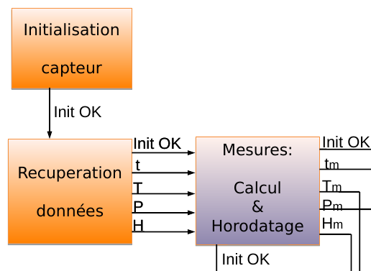
Simplification du code démo
Preprocess I2C
Fonctions démo
Code erreur simplifié
Ajout horodatage :
Juste aprés le délais acquisition
Temps : unix, en secondes

Slide 11
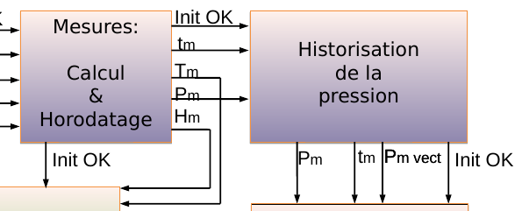
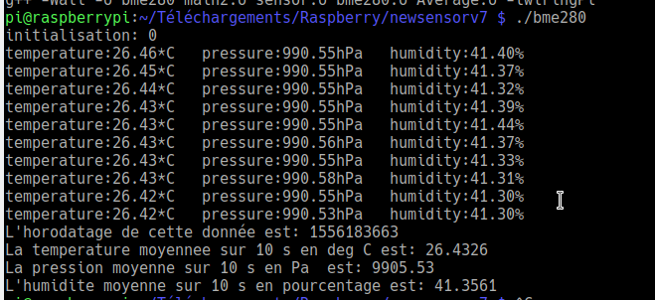
Préparation des mesures
10 acquisitions/s
Ecart type Pression :
σ < 1mbar
Affichage

Slide 12
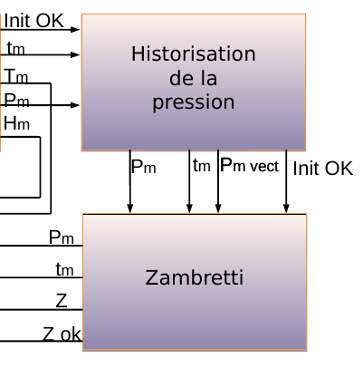
Historisation des mesures de Pression
Les besoins:
Variation de Pression sur l’heure
Affichage ~ 10 secondes
H,T :
Inutile
pour
Zambretti
1ère version (démo):
Variation de Pression sur qqs minutes
Affichage : dès que la donnée est disponible
Implémentation:
1. Vecteur de taille adéquate
2. Sqlite
<number>

Slide 13
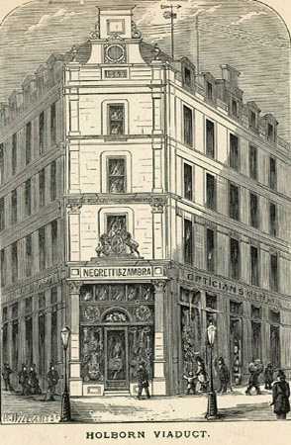
Negretti & Zambra
Negretti et Zambra: Londres
Fondateurs:
Henry Negretti (1818–1879)
Joseph Zambra (1822–1897)
A Treatise on Meteorological Instruments
Optiques
Thermomètres
Lunettes astronomiques
Photo
Expéditions (Egypte, Chine, Japon)
Queen Victoria, Prince Albert, Edouard VII …

Slide 14
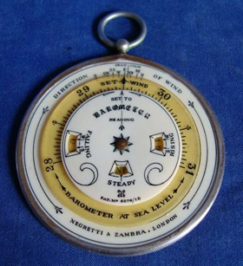
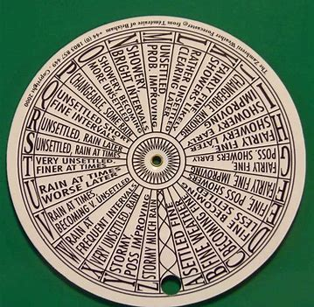
Algorithme de Zambretti
Direction du vent
Pression au niveau de la mer
Lecture:
Lettre de l’alphabet
Fonction de la tendance
de pression
Correspondance
Lettre / prévision

Slide 15
Algorithme de Zambretti implémenté
Echelle:
heure
Nombre
Zambretti
Z
Choix
Equation
dP/dt
Linéarisation
Z = 179-2P/129
Z = 147 -5P/376
Z = 130-P/81
Historisation:
Phase 1: une tendance / minute
Phase finale:
une tendance/heure
1 : Settled Fine
2 : Fine Weather
3 : Fine Becoming less settled
…
P (Pa)
Moyenne:
sur 10 s

Slide 16
Algorithme de Zambretti implémenté
Tendance de pression « stable »:
± 3mbar/hour
Transit de l’erreur au travers du code
Accords initiaux en binôme
Erreurs linéarisation
« Stable »
=
P ne change pas Z
Z = -1
Tendance = -1
± une unité de Z

Slide 17
Ajouter ?: - traitement limites de pression pour chaque tendance ? - résultat affichage VSC pour chaque tendance ?

Slide 18
Etat du travail:
Travail effectué:
Algorithme de Zambretti codé
Interface utilisateur réalisée
Assemblage (en cours)
Interface données capteur .C / code POO .C++
Historisation des données

Slide 19
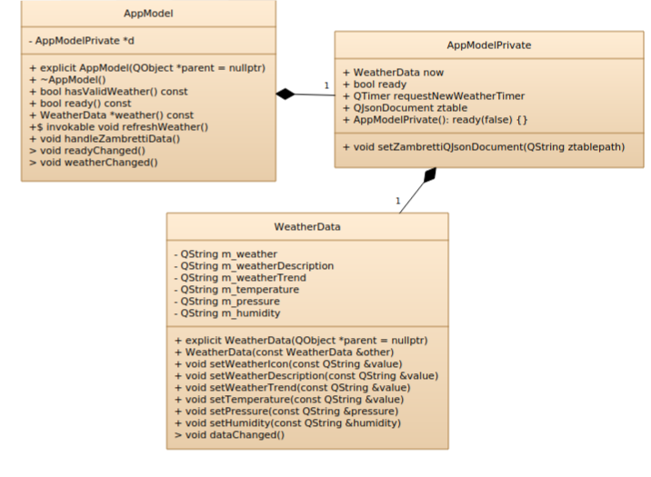
Architecture : J
Création du diagramme avec Qt creator
18

Slide 20
Interface graphique: design
Reprise du code d’une application de Qt creator
Icone reflétant la prévision météo
Symbol définissant la tendance
+: amélioration
=: stable
-: détérioration
Descriptif de la prévision
+
Mesures provenant du capteur
<number>

Slide 21
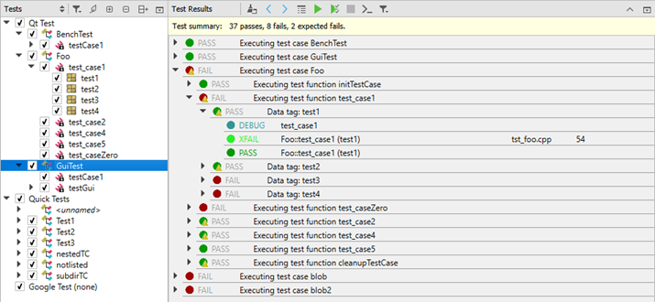
Tests
Environnement de suite de tests unitaires avec Qtest
<number>

Slide 22

Déploiement: installation par paquet Debian
Téléchargement via la commande « wget » depuis GitHub du paquet contenant le binaire compilé sur raspberry Pi
Installation avec dpkg –i <nom de l’application>
<number>

Slide 23
Conclusions
Développement efficace:
Prévoyance des contraintes.
Adaptation par le suivit quotidien de l’avance du projet.
Production d’un livrable.
Prototype validé par des tests.
Facilité de déploiement.
<number>

Slide 24
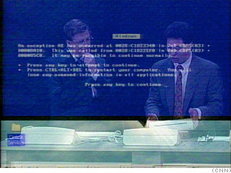
Place a la démonstration
« Bill Gates & blue screen (Windows 98)»
Même les plus grands ont failli a cet exercice.
<number>

